Slide 1

Лицей фгоу впо «дальрыбвтуз»
Открытый проектный урок по английскому языку
в 3 классе
«сказка о глупом мышонке»
Учитель английского языка
высшей категории
Макарова Евгения Виленовна
г. Владивосток, 2013 год

Slide 2
Проект урока
Тема урока: «Произведение С.Я.Маршака «Сказка о глупом мышонке»
Учителя: Макарова Е.В., Семенцова Е.А., Бураченко Т.Г., Тютрина С.П.
Учащиеся: ученики 1-го, 3-го, 6-го, 7-го классов.
Главная цель: Научить детей творчески осмысливать прочитанные произведения, привить интерес к изучению иностранного языка, создавать сюжеты для инсценировки, научить находить новую для себя информацию.
Урок: 16 часов.
Предметные области: уроки английского языка, чтения в 1 классе, изобразительного искусства, информатики и музыки.
Оборудование: 1. Сцена, оформленная для проведения спектакля.
2. Костюмы.
3. Технические средства обучения.
4. Музыкальные инструменты.
Организация деятельности: индивидуальная и групповая.
Организация классного пространства: наличие экрана, места для инсценировки сказки и места для зрителей.
Итог, результат урока для детей:
В ходе работы учащиеся закрепили лексику на английском языке по теме «животные».
Разработаны эскизы и созданы наглядные пособия для оформления кабинета.
Самостоятельное распределение детьми ролей и репетиция спектакля.
Создание учащимися 7-го класса хора из учеников 3-го класса для музыкального оформления сказки на английском языке.
Составление презентации сказки.
Игра детьми самого спектакля.

Slide 3
Аннотация
Работа началась с обсуждения учащимися 3 класса с учителем английского языка и учителем начальных классов проекта урока. Было принято решение привлечь к участию в проекте учителей труда, начальных классов (1-го класса), информатики.
Учащиеся по личному интересу и желанию выбрали сказку для инсценировки. Учитель труда на уроках с учащимися 6-х классов разработал эскизы грибов, цветов, шишек с последующим их оформлением для сцены спектакля.
Учащиеся 7-го класса (владеющими навыками игры на пианино и гитаре) создали хор.
В ходе подготовки учителя давали консультации по правильности озвучивания (произношения) текста того или иного персонажа произведения, выбора материалов и цвета для оформления интерьера кабинета.
При подготовке к спектаклю по сказке проводились репетиции, индивидуальные и групповые консультации учащихся с учителем.
Ход заключительного занятия
(На просмотр сказки были приглашены учащиеся 1-го класса, родители детей)
Перед началом показа сказки один из действующих персонажей (сказочник) медленно прошел по сцене, дав возможность учащимся оценить их работу по оформлению сцены.
Учащимися была исполнена песня на английском языке под аккомпанемент пианино и гитары.
Показана костюмированная сказка С.Я.Маршака «Сказка о глупом мышонке».
Общий итог
В творческой форме простимулирован интерес учащихся к изучению английского языка, как в ходе освоения школьной программы, так и самостоятельно. Проведено ознакомление детей с творчеством С.Я.Маршака, осмысление его произведения с использованием межпредметных связей. Активизировано мышление, развитие творческих способностей детей и повышение их внутренней культуры.

Slide 4
Текст (диалог)
Автор – Once upon a time in a big forest Lived a Mother Mouse and her silly son.
Mother Mouse sang one night.
Mother – Sleep my darling, sleep in peace.
When you wake in morning bright,
You shall have some candle grease.
Little Mouse – Stop your squeaking, Mommie dear find a nurse and bring her here.
Автор – Mother Mouse ran to get The Duck to nurse her little pet.
Mother – Please to move in our house and be a nanny to my mouse.
Duck – Quak, guack, grow big and strong
I shall find a worm for you.
A fat and juicy worm to chew.
Little Mouse – Go away, you horrid nurse Mommie’s bad, but you are worse.
Автор – Mother Mouse ran to get The Toad to nurse her little pet.
Mother – Please to move into our house and be a nanny to my mouse.
Toad – I am sitting by your side,
If you’re good and do not cry
You shall have a big fat fly.
Little Mouse – Go away, you horrid nurse Ducky’s bad, but you are worse.
Автор – Mother Mouse ran to get the Mare to nurse her Little pet.
Mother – Please to move into our house and be a nanny to my mouse.

Slide 5
The Mare – Close your eyes and close them Tight
Cats are nasty, so are goats
But mice are nice, I feed them oats.
Little Mouse – Go away, you horrid nurse Today’s bad but you are worse.
Mother – Please to move into our house and be a nanny to my mouse.
Pig – “Umph, Umph” – Go to sleep, and if you do
You shall have a beet or two.
Little Mouse – Go away and let me be your voice is much too rough for me.
Автор – Mother Mouse went to get the Hen to nurse her Little pet.
Mother – Please to move into our house and be a nanny to my mouse.
Henny – “Tuck, tuck, tuck” your little head
Beneath my speckled wing instead.
Little Mouse – Go away, you horrid nurse Piggy’s bad, but you are worse.
Автор – Mother Mouse ran to get the fish to nurse her Little pet.
Mother – Please to move into our house and be a nanny to my mouse.
Fish – It moved its mouth, no dout of it
But not a sound came out of it.
Little Mouse – Go away and let me be
your voice is much too soft for me.
Автор – Mother Mouse ran to get the Cat to nurse her Little pet.
Mother – Please to move into our house and be a nanny to my mouse.

Slide 6
Cat – “Meow, meow” sleep my boy.
“Meow, meow” I shall lay my head
here beside you on the bed.
Little Mouse – I adore the way you sing
it’s just too sweet for anything.
Автор – In came Mother at a bound
searched the bed, searched all around
searched the house for Silly Mouse
but Silly Mouse could not be found …

Slide 9
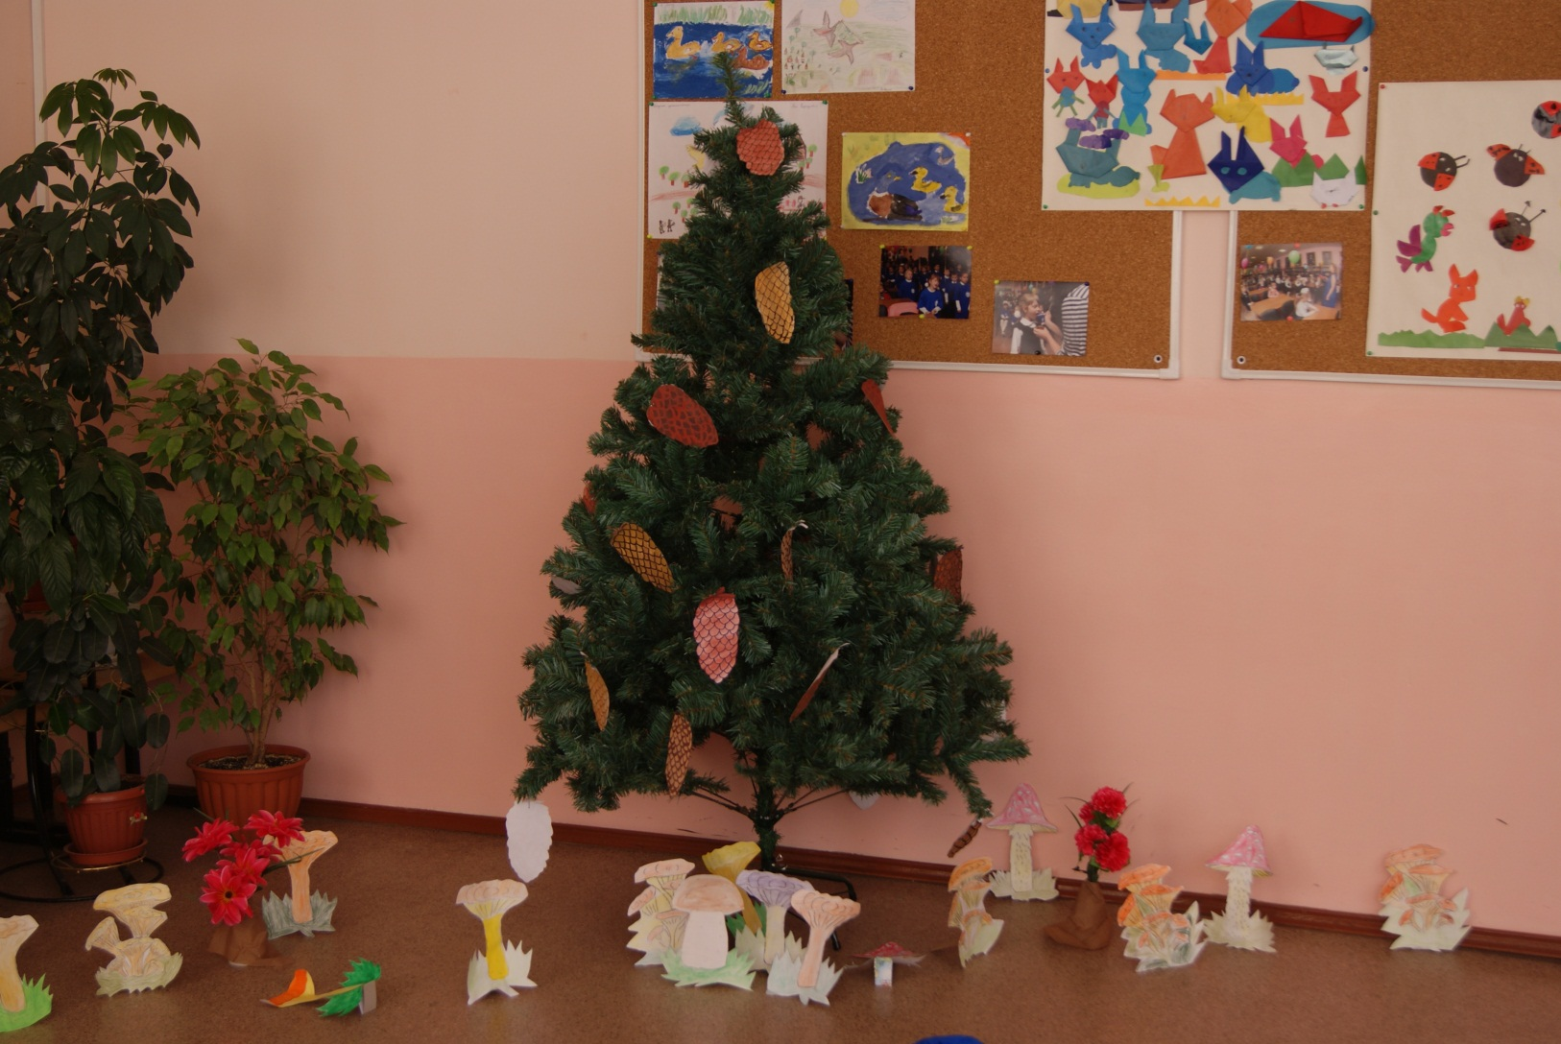

Slide 10
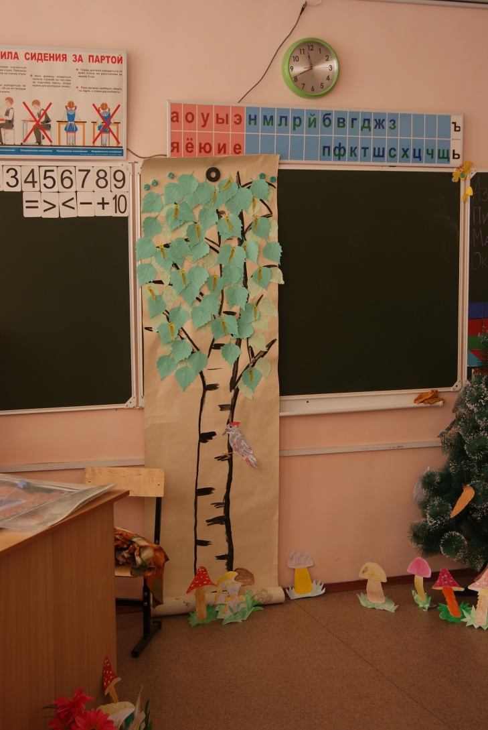

Slide 11
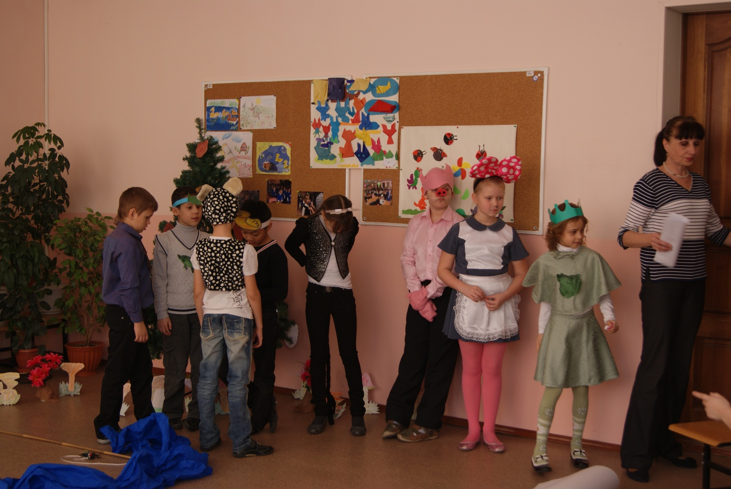

Slide 12
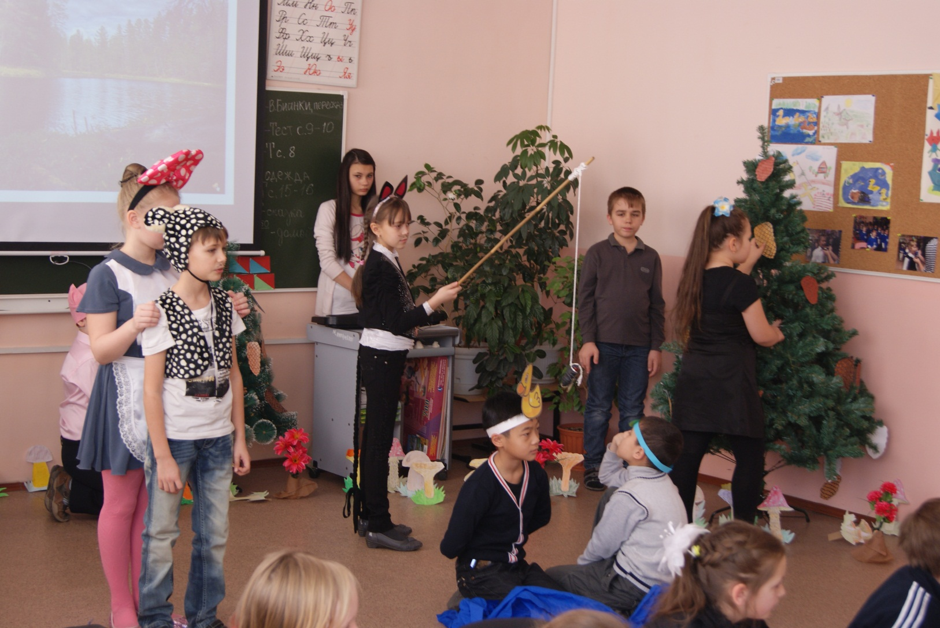

Slide 13
